Slide 1
Муниципальное бюджетное дошкольное образовательное учреждение № 181
«Детский сад комбинированного вида»
650068 г. Кемерово, ул. Халтурина, 39 А, тел.: (3842) 61-40-26,
e-mail: mdou181_kv@mail.ru
«С любовью к природе — с радостью к здоровью: экологическое воспитание в ДОУ от сердца к сердцу!»
Разработали воспитатели:
Борисова Вероника Владимировна
Мазеина Галина Александровна
Кемерово, 2025г.

Slide 2
Основная цель статьи:
Показ эффективного сочетание современных технологий и методов экологического воспитания в дошкольных образовательных учреждениях для формирования у старших дошкольников здорового образа жизни, чувства любви к природе и понимания важности её сохранения.

Slide 3
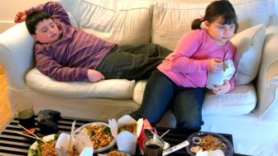
Актуальность проблемы
Частые болезни
Стресс
Гиподинамия

Slide 4
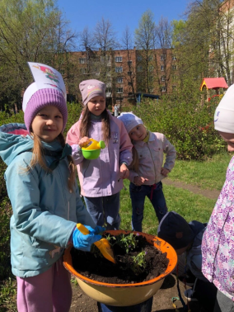
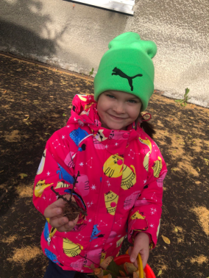
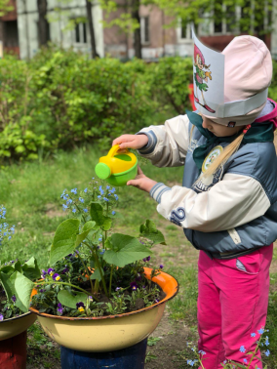
Наша главная задача
— не просто развлечь детей,
а влюбить в природу всем сердцем!

Slide 5
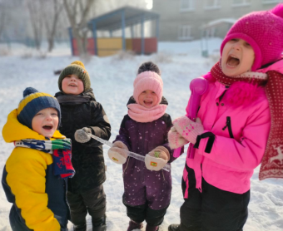
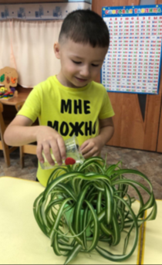
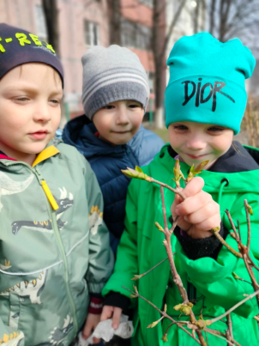
Природа — источник
здоровья и счастья каждого ребёнка.

Slide 6
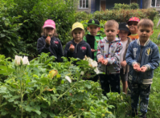
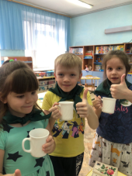
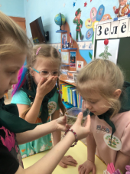
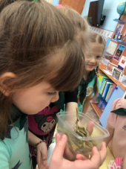
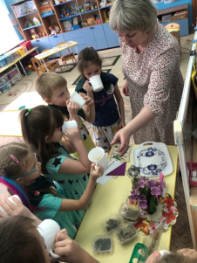
Современные технологии и инструменты
Игровой метод
«Сбор и приготовление фиточая из шиповника, липы и иван-чая»
помогает воспитать здоровых, радостных и благодарных представителей следующего поколения, любящих и оберегающих природу.

Slide 7
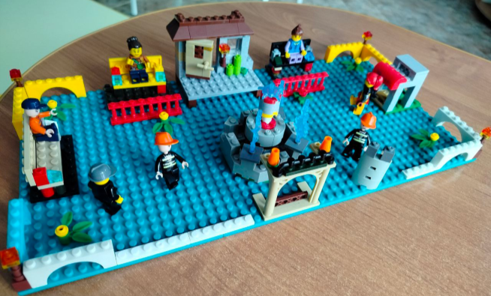
Современные технологии и инструменты
LEGO конструктор Акция «Эко парк»
Дети осознают важность заботы о природе и значении зеленых насаждений для здоровья и красоты окружающего мира.

Slide 8
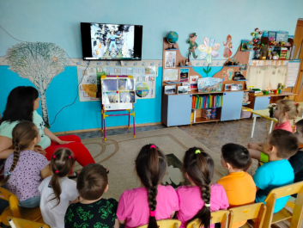
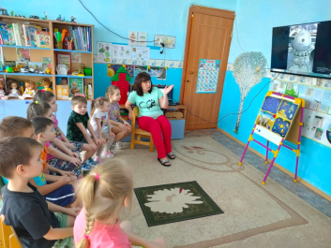
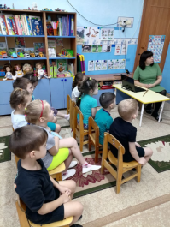
Современные технологии и инструменты
Использование современных технических устройств (мультимедиа)

Slide 9
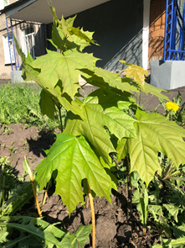
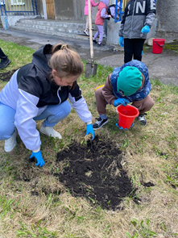
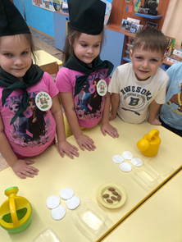
Опыт работы
«Посадка дерева»: проект где дети сажают дерево и наблюдают за его ростом, изучая важность природы и бережного отношения к ней.

Slide 10
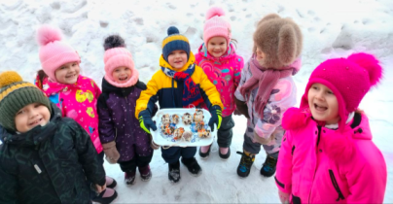
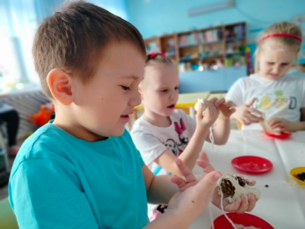
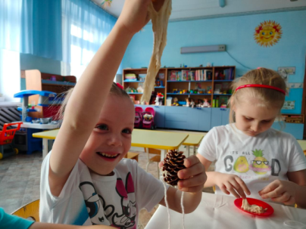
Опыт работы
Проект «Птицы зимой»: Дети учатся проявлять заботу о природе, приобретают полезные навыки, формируют добрые привычки и расширяют кругозор.

Slide 11
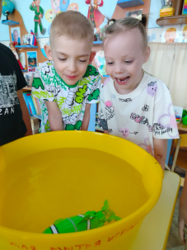
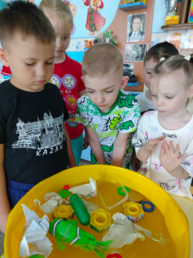
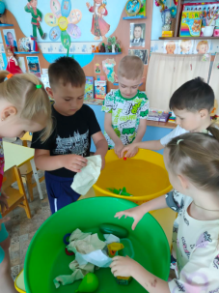
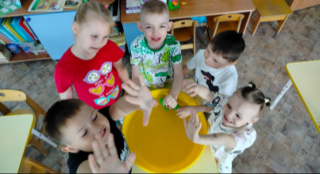
Опыт работы
Эксперимент «Мусор в океане»: помогает осознать необходимость бережного отношения к воде.

Slide 12
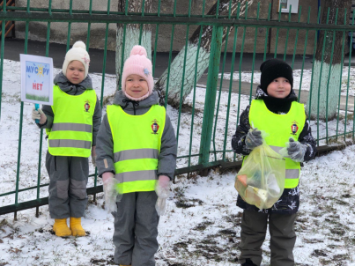
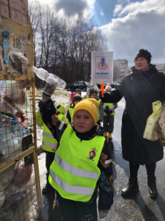
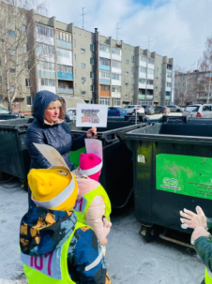
Опыт работы
Проект «Спасатели Земли»: игровой проект, в котором дети спасают природу от загрязнений, что формирует ответственность и заботу о Земле.

Slide 13
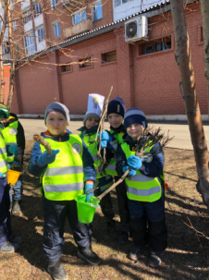
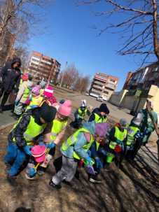
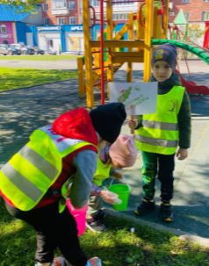
Опыт работы
Акция «Зеленая Весна»:
совместная уборка территории детского сада и прилегающей площади.

Slide 14
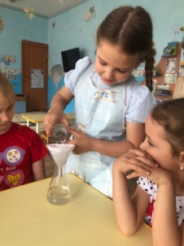
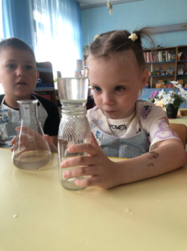
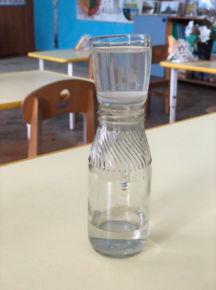
Опыт работы
«Чистая вода»: эксперимент с фильтрацией воды, показывающий важность чистой питьевой воды.

Slide 15
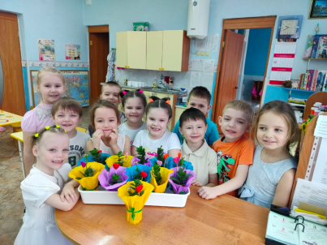
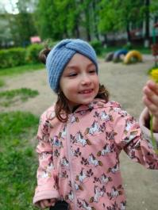
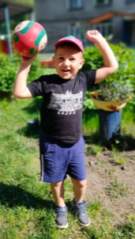
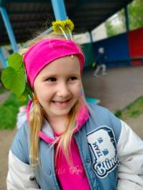
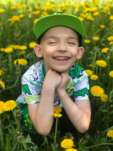
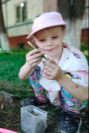
Экологическое воспитание позитивно влияет на здоровье детей: повышается уровень иммунитета, уменьшается подверженность стрессам, укрепляется эмоциональная стабильность.

Slide 16
Оценка эффективности
Эффективность экологического воспитания подтверждена многочисленными положительными отзывами родителей и специалистов. Результаты наблюдения за детьми показывают:
Улучшение настроения и снижение раздражительности.
Сокращение частоты заболеваний верхних дыхательных путей.
Повышенный интерес к природе и физической активности.
Экологическое воспитание признано необходимым условием формирования здорового образа жизни детей и сохранения их эмоционального благополучия

Slide 17
Заключение
Экологическое воспитание — это надежный инструмент, позволяющий педагогам не только воспитать в детях бережное отношение к природе, но и позаботиться о их здоровье и эмоциональном благополучии. Через проекты и опытно-экспериментальную деятельность дети постигают красоту и мудрость природы, учатся заботиться о себе и окружающих, что неизбежно скажется на их будущем здоровье и счастье.

Slide 18
Здоровье и счастье детей — это
самое важное, чему мы можем научить их сегодня.
Спасибо за внимание!

